Slide 1
Primeros auxilios en el valle de laciana
La vida está protegida por la formación en primeros auxilios.
MARIA MURILLO RUBIO
DUE DE URGENCIAS

Slide 2
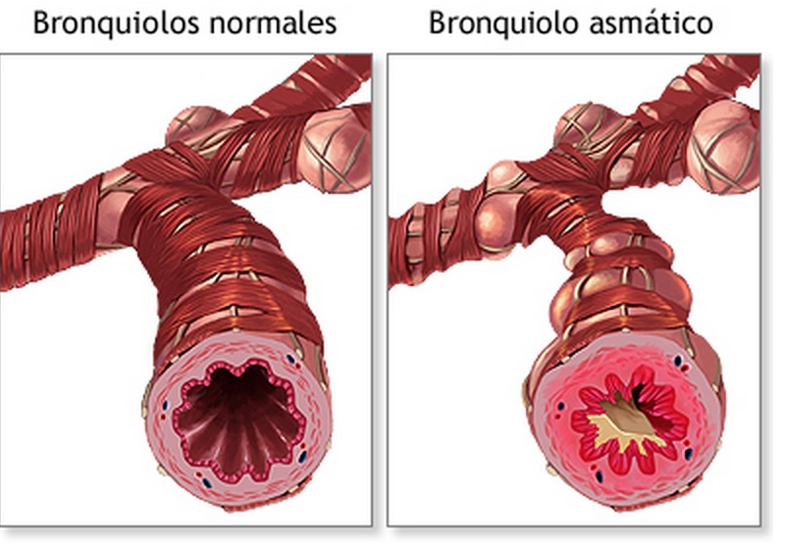
Crisis asmática
Definición:
Síntomas:
Actuación del profesorado
Deporte y asma
Ejercicio físico

Slide 3
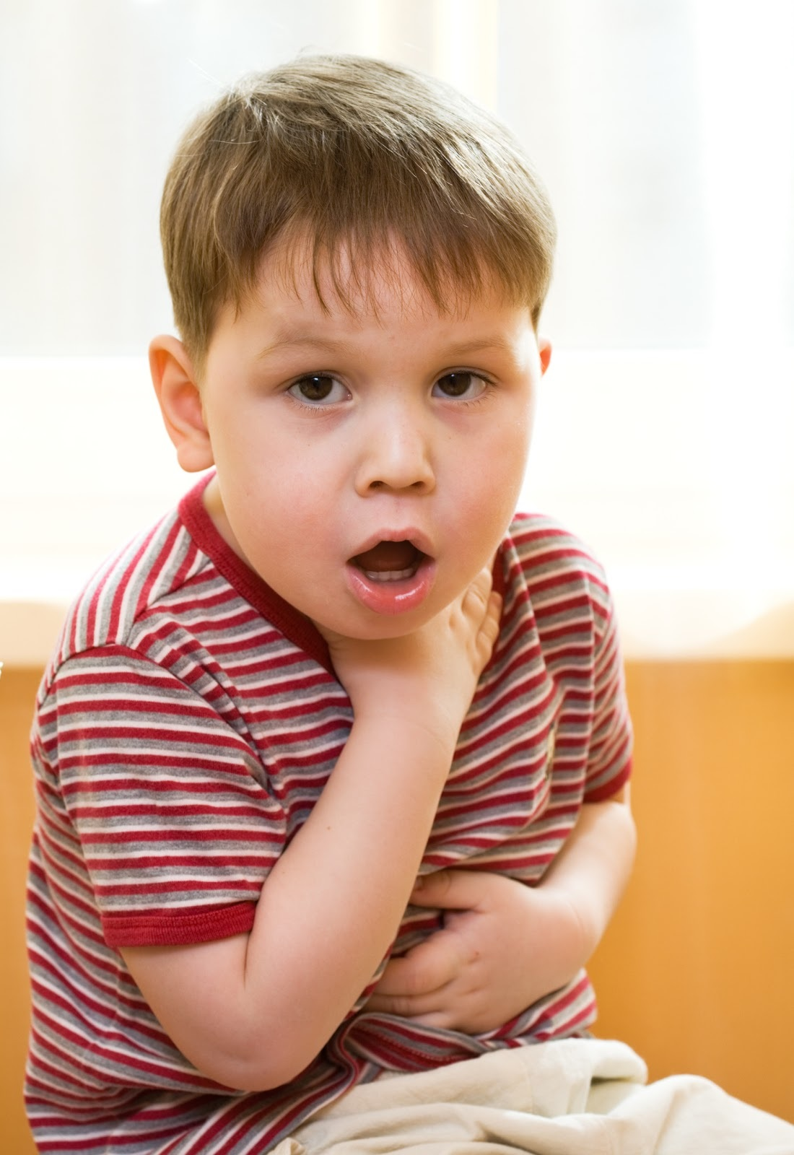
Crisis asmática
DEFINICIÓN
SINTOMAS
Enfermedad inflamatoria crónica de los bronquios que produce obstrucción del flujo aéreo..
Cianosis, dificultad para respirar, confusión mental, perdida de conocimiento ...
Tos, fatiga, silbidos, opresión…
CAUSAS
.
Polvo, ácaros, olores…
Deporte, ejercicio…
Ambientes frios

Slide 4
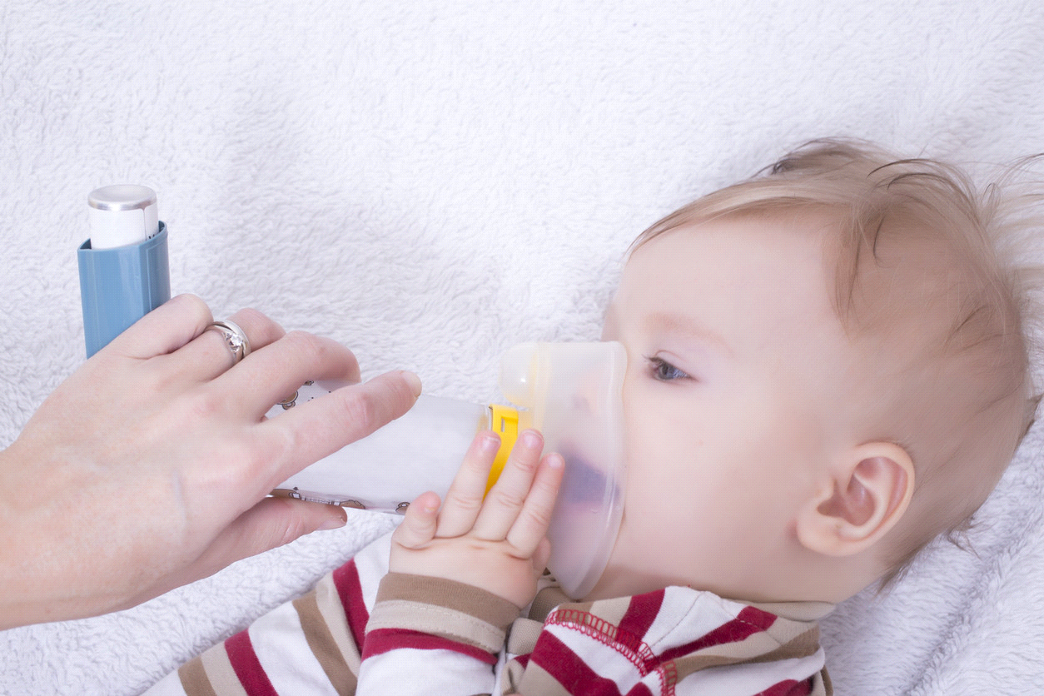
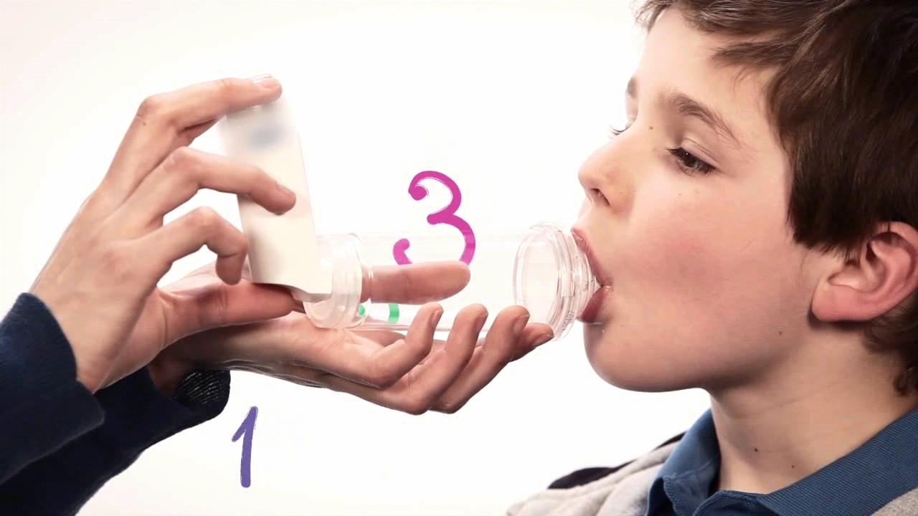
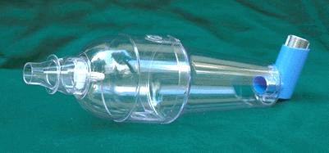
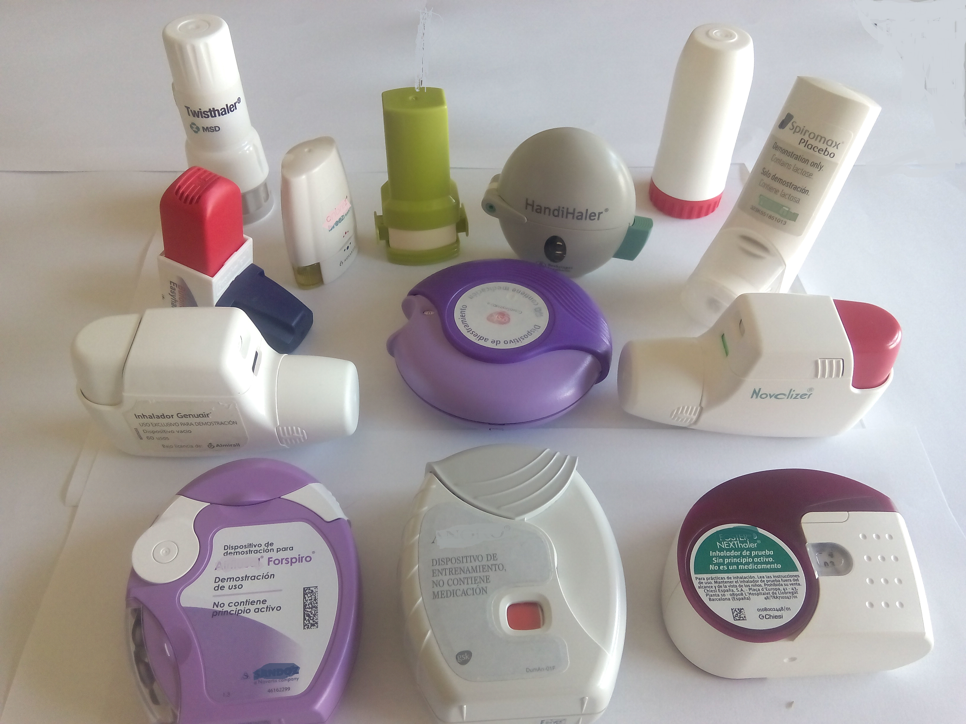
Crisis asmática
TRATAMIENTO
MENOS DE 4 AÑOS
4-6 AÑOS
MAS DE 6 AÑOS
Inhalador presurizado con cámara espaciadora de pequeño tamaño y mascarilla facial.
Retirar la tapa, agitar y conectarlo a la cámara y a la mascarilla con el inhalador en posición vertical
Sujetar la mascarilla apretada alrededor de la boca y de la nariz del niño. Apretar y mantenerlo 4-5 respiraciones. Esperar 30´entre las dosis.
Inhalador presurizado con cámara espaciadora con / sin mascarilla
Retirar la tapa, agitar, conectar a la cámara y ésta en la boca del niño.
Apretar y mantener la boquilla mientras el niño respira.
Repetir los pasos para cada dosis y espaciarlas Con intervalos de 30 segundos. Retirar y enjuagar.
Inhalador conectado a la cámara ( 2 piezas) con boquilla
Montar la cámara, quitar la tapa del inhalador, agitar y conectar.
Vaciar los pulmones suavemente. Mantener la boquilla, apretar y realizar una inspiración lenta de 5 segundos.
Retirar la cámara, mantener el aire 5- 10 segundos y expulsarlo por loa nariz. Esperar 30 segundos entre cada dosis
Inhalador con dispositivo en polvo seco. Estos dispositivos tienen una marca en su interior que nos indicaran cuantas dosis quedan.
Cargar el dispositivo. Expulsar el aire alejándonos del inhalador.
Colocarlo en la boca y pulsar inspirando profunda y sostenidamente.
Mantener la respiración 5- 10 segundos y dejar 30 segundos entre cada dosis. Enjuagar.

Slide 5
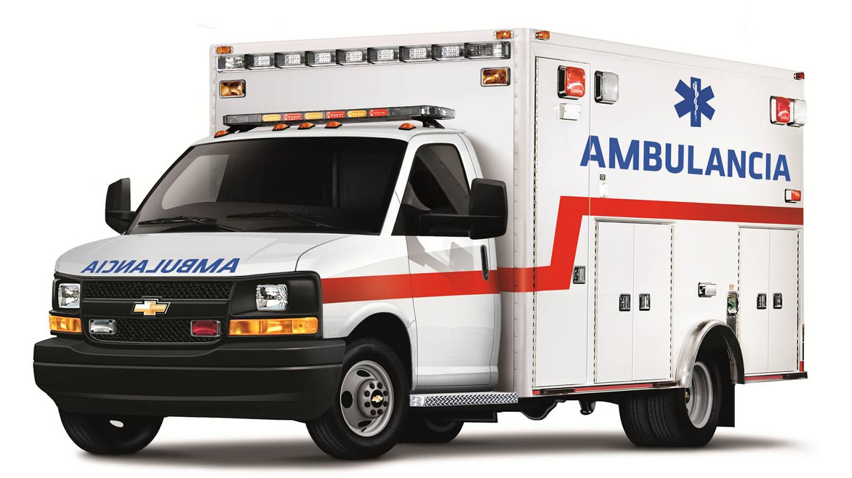
Cascada de actuación
Tener el consentimiento firmado por los padres.
Si es una urgencia extrema ( niño azulado, apenas puede respirar...) trasladar de inmediato al alumno.
Instruir al niño para que avise tan pronto como se dé cuenta.
Mantener el niño en reposo y tranquilo.
Eliminar el desencadenante de la crisis si se puede.
Pedir ayuda a otra persona para que busque los datos y llame a la asistencia médica.
Utilizar broncodilatadores de acción rápida.
Administrar 4 pulsaciones. Si no mejora repetir a los 20 minutos.
.
Avisar al 112 y a los padres.
Esta foto de Autor desconocido está bajo licencia CC BY-NC-ND

Slide 6
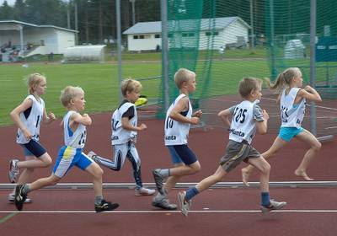
SOY PROFE CON UN NIÑO ASMÁTICO. Que debo saber……???
DEPORTE Y ASMA
MAYOR INTENSIDAD DEL DEPORTE MAYOR PROBABILIDAD DE BIE (Broncoespasmo inducido por el ejercicio).
>BIE Carrera de fondo, ciclismo, futbol, baloncesto.
<BIE Raquetas, balonmano, gimnasia, natación.
Profesor de gimnasia:
- Evitar ambientes muy fríos y muy secos.
- Hacer un precalentamiento adecuado.
- Ejercicios aeróbicos de baja / media intensidad.
- Si aparecen síntomas suspender el ejercicio.
- Favorecer la respiración nasal.
- Realizar un enfriamiento gradual.
.

Slide 7
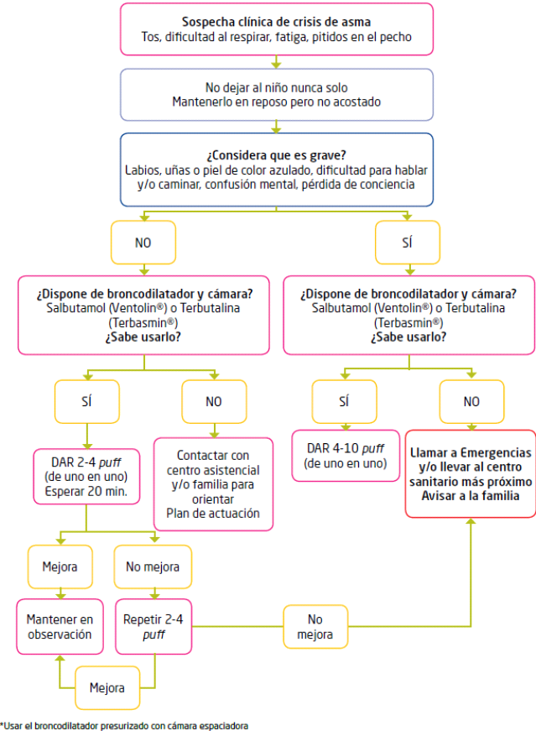
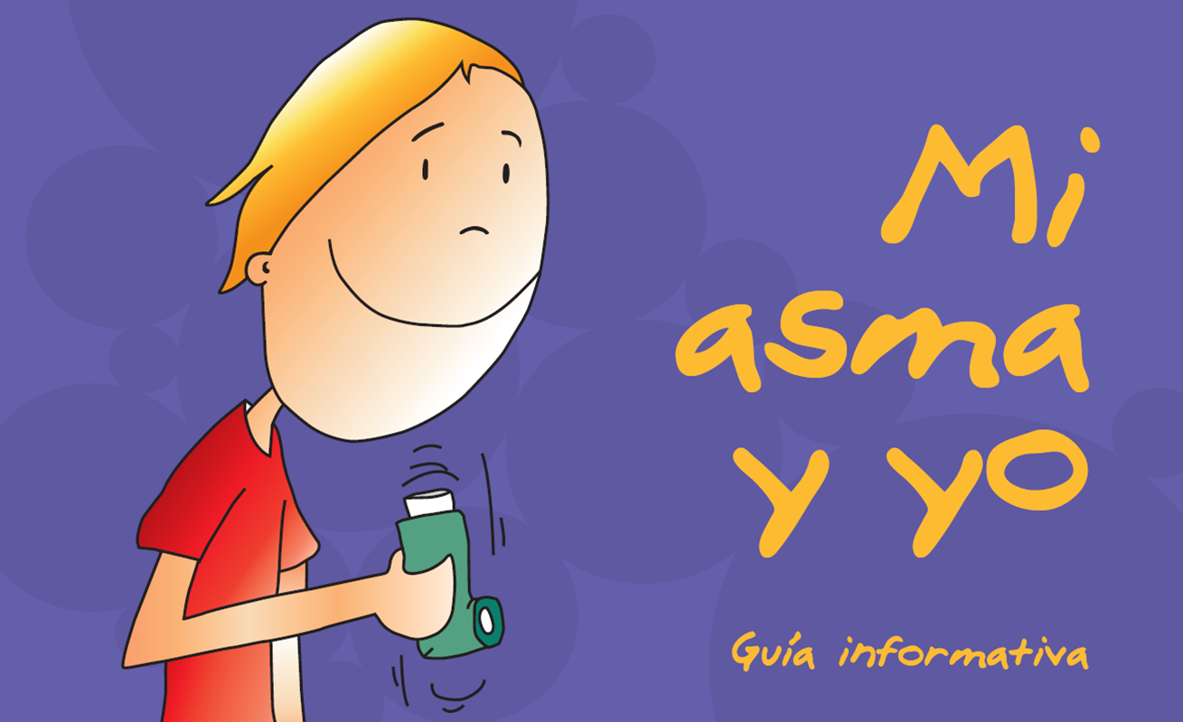
crisis de asma

Slide 8
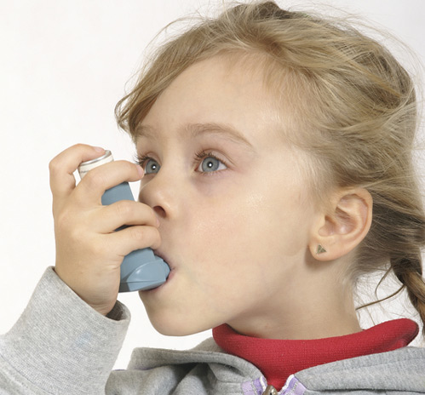
VAMOS A PRACTICAR…
MATERIAL
CAMARAS PARA INHALADORES.
BRONCODILATADORES.
PRÁCTICA
MONTAJE DE LAS CÁMARAS.
UTILIZACIÓN DE LOS BRONCODILATADORES.

Slide 9
Gracias
MARIA MURILLO RUBIO
mariadue1984@gmail.com

